Slide 1
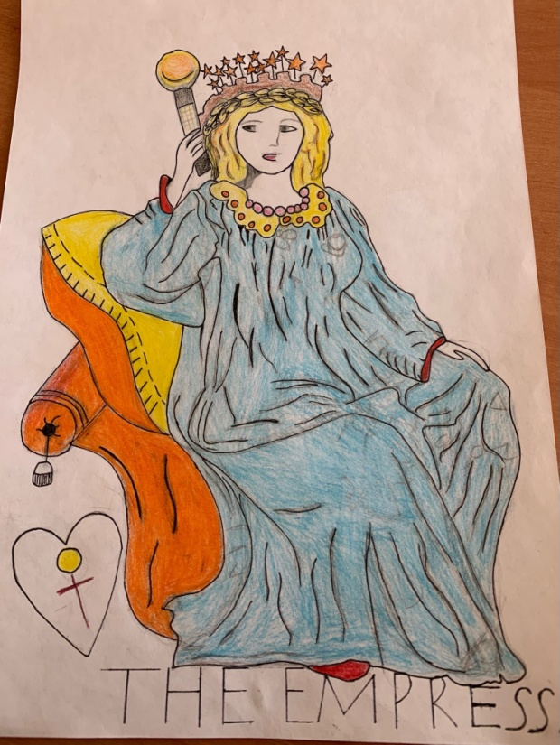
Архети́п — в аналитической психологии структурный элемент коллективного бессознательного.
Архетип Матери-Земли полон сострадания и воспитания. Мать-Земля имеет «зеленый большой палец», который способствует растениям, животным и людям. Мать-Земля умеет с особой ловкостью управляется с детьми, хотя все наслаждаются ее вниманием.
Люди, даже незнакомые, чувствуют себя открытыми вокруг нее и хотят поделиться своими историями, даже их жизненными историями. Потому что каждый хочет испытать понимание Великой Матери, они испытывают Мать-Землю иногда как свою, которой у них никогда не было.
— Такую безусловную любовь и принятие можно получать не только от родной матери, но и вообще от любого человека, который способен такую любовь дать. Например, когда вы чувствуете, что рядом с человеком вам не нужно из себя что-то строить, и вы можете быть сами собой, то от такого внимания — вы раскрываетесь, лучшее в вас получает поддержку.
Вы начинаете расти духовно, внутренне, профессионально, творчески… так действует безусловная любовь и принятие. И ее источник абсолютно не важен. Главное, чтобы он был в вашей жизни. Это может быть женщина-коллега, ваша настоящая мать, бабушка, ваш муж или тренер на семинарах… Вы как бы отогреваетесь душой рядом человеком, у которого проявлен архетип Матери.
Мать-Земля благословляет Землю и благодать, и архетипические энергии всех великих моделей матери — от Марии, Гуань Инь, Ади Шакти, Парвати, Кали , Изиды, Лакшми, Макоши до Хатор и Деметры. Они выражают поток жизни с небес на своих любимых детей. Мать-Земля плодородная, обильная, принимающая, сексуальная и женственная, она несет рог изобилия, как символ урожая. Она внушает любовь своей собственной привлекательностью, и она постоянно расширяет себя на других в пути, ведущему к урожаю.

